Slide 1
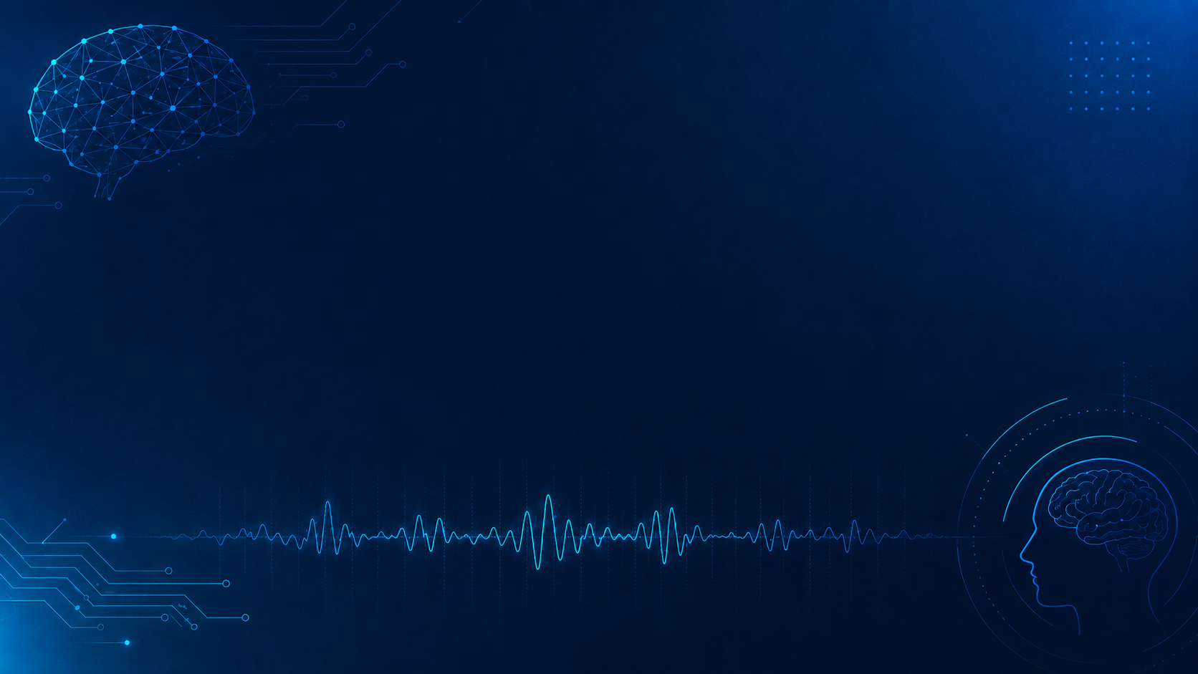
EEG-Experimente und Analyse
Einführung & Visualisierung
Gruppe 5: Grischa Staar, Maximilian Englisch, Jinghao Zhang,
Lawan Mai

Slide 2

Gliederung
EEG-Grundlagen: Messung, Wellen, Elektroden
"Unser" Gerät: Emotiv Flex 2
Dataset-Recherche: öffentliche EEG-Daten & Auswahlkriterien
Fokus: Hand-Gesture-Dataset (Emotiv Flex 2)
Demo 1: HTML-Visualisierung – dynamische Hirnregionen bei Dateneingabe
Demo 2: Visualisierung des Hand-Gesture-Datasets

Slide 3
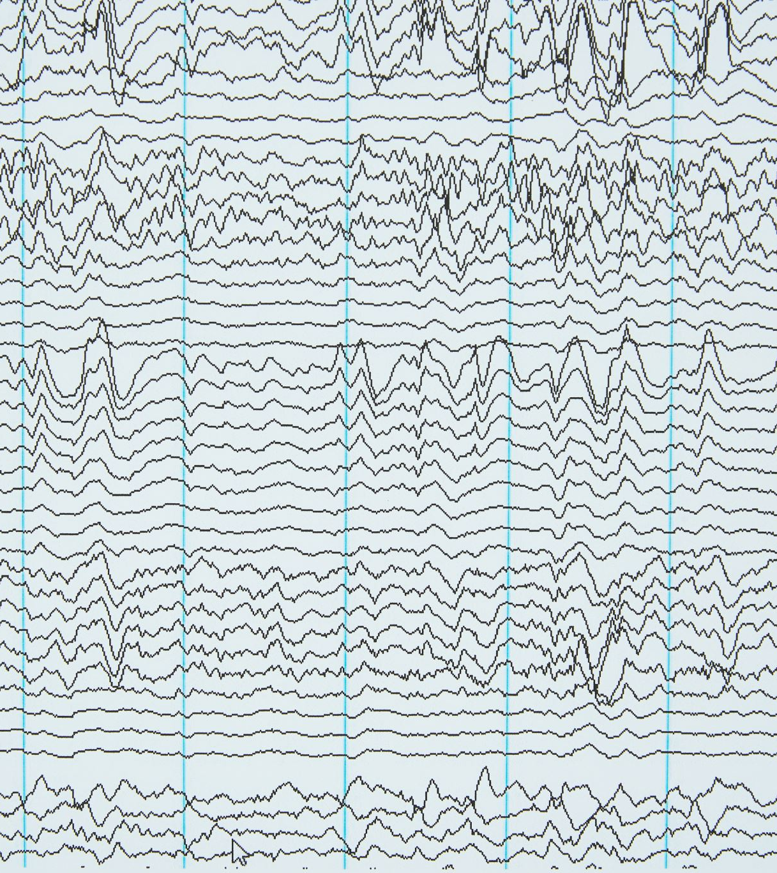
Was ist ein EEG?
Nicht-invasive Ableitung elektrischer Hirnaktivität über die Kopfhaut
Erste Ableitung am Menschen 1924 (Hans Berger)
Neuronen erzeugen elektrische Signale; EEG misst vor allem synchronisierte Gruppenaktivität
Signale müssen verstärkt werden, um darstell- und auswertbar zu sein
EEG „sieht“ nicht tief ins Gehirn – vor allem kortikale Aktivität

Slide 4
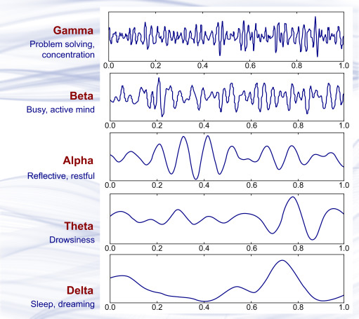
Gehirnwellen

Slide 5
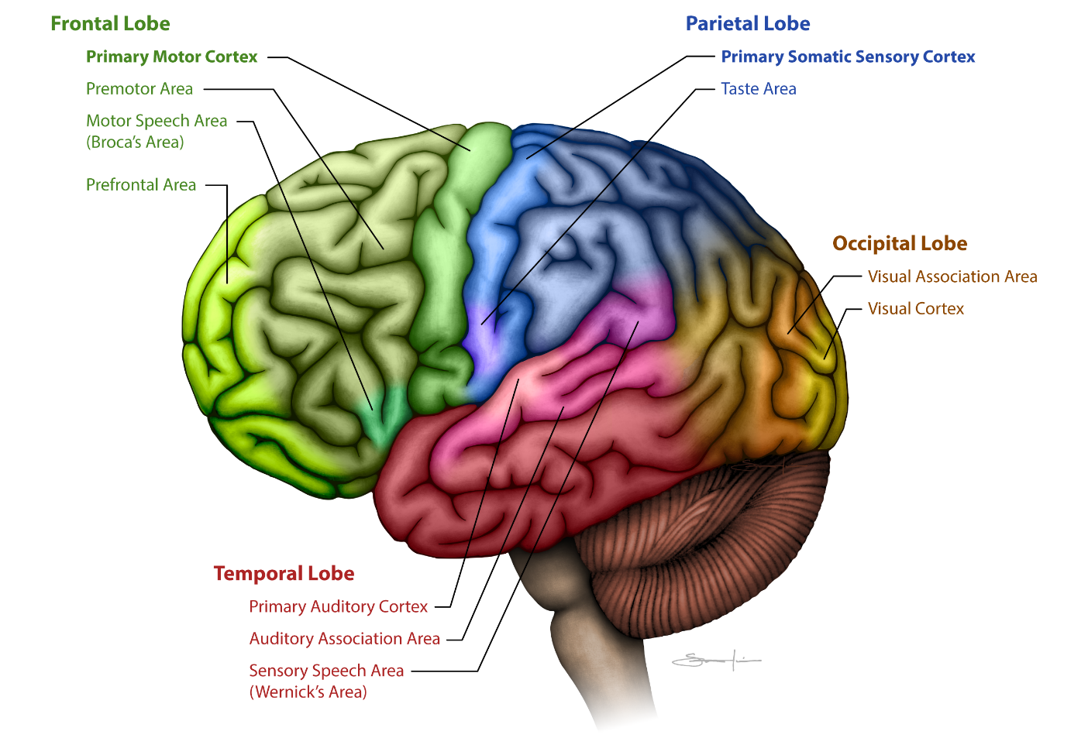

Slide 6
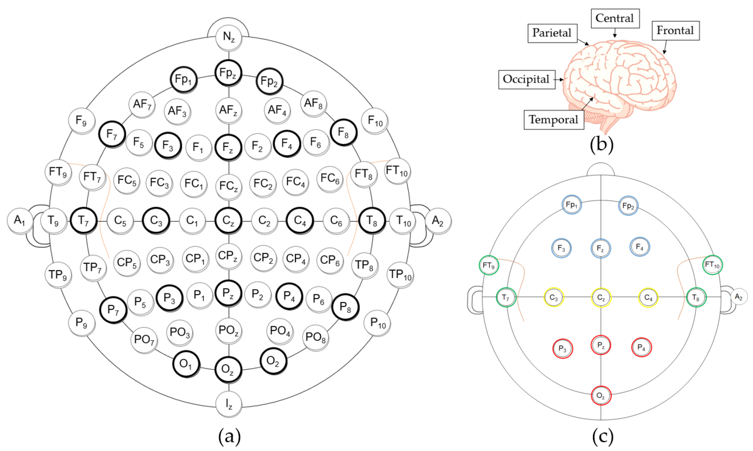

Slide 7
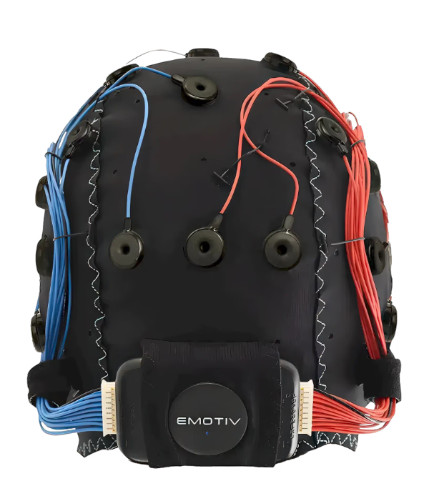
Emotiv Flex 2 Saline

Slide 8
Emotive Flex 2 Saline
Overview
Kabelloses EEG System zur Messung der elektrischen Gehirnaktivität
Verwendet Sensoren mit Kochsalzlösung
Bluetooth Verbindung
Features
32 EEG Sensoren aus Silberchlorid
Akkulaufzeit von bis zu 6 Stunden
Flexible Platzierung der Sensoren auf der Kopfhaut
Flexibel anpassbare Kappengröße
Limitations
korrekte Platzierung der Sensoren ist wichtig
Kochsalzlösung kann mit der Zeit austrocknen und dadurch die Signalqualität beeinträchtigen

Slide 9
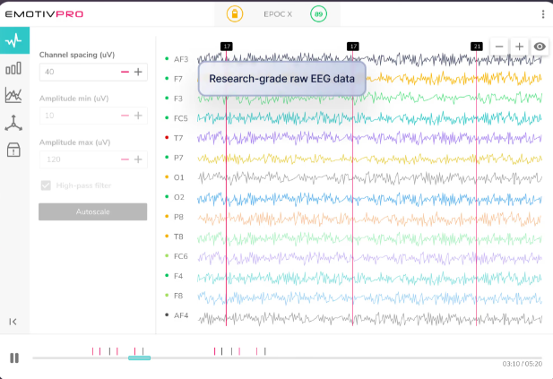
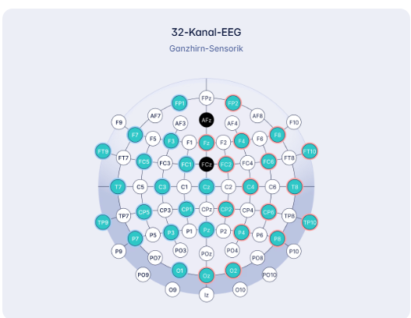
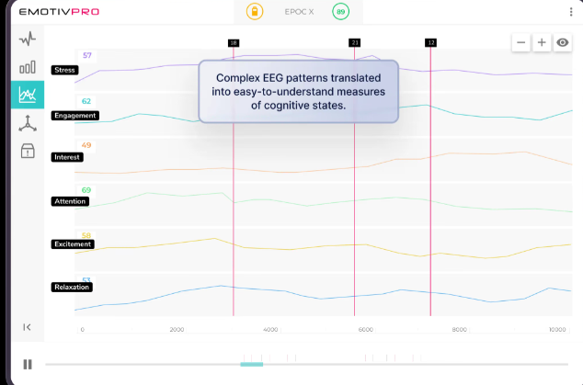
EmotivPRO

Slide 10
MNE Python als Basis der EEG Pipeline
Umwandlung der EEG Daten aus der CSV in ein MNE RawArray zur weiteren Verarbeitung.
Warum MNE für unseren Datensatz?
  Geeignet für task basierte EEG Daten
  Unterstützt Filterung, Events, Epoching und Visualisierung
Erweiterung durch Pyprep
  schlechte/auffällige EEG Kanäle erkennen
  Referenzierung robuster machen

Slide 11
Datasets
Ausgangspunkt: öffentliche EEG-Sammlungen (z. B. meagmohit/EEG-Datasets, über 100 öffentliche Sets)
Kriterien: passendes Gerät, Labelqualität, Dokumentationslage, Nutzbarkeit in MNE
Hand Gesture Dataset:
Aufgabe: willentliche rechte Handbewegung (Faustschluss)
EEG: 32 Elektroden nach 10-10-System, 128 Hz (Emotiv Flex2)
Auf Basis von Hand Gesture Dataset auch synthetische Daten mit Fokus auf Emotion/Kognition erzeugt (Qualität aber unklar)
-> Für Preprocessing Pipeline, Visualisierung, Dynamische Darstellung der perfekte Einstieg

Slide 12


Slide 13




Current Challenges in EEG
1. Low signal-to-noise ratio (SNR)
2. Multiple types of artifacts
3. Limitations of foundation models

Slide 14
Proposed Solutions
Challenge 1: Low SNR
Artifact detection and correction to improve signal quality.
Challenge 2: Multiple artifacts
Use task-specific or hybrid methods
Challenge 3: Foundation model limitations
Integrating brain-inspired algorithms into foundation models

Slide 15
Recent Solution: EEG-X
EEG-X:
Device-agnostic and noise-robust
Location-based channel embedding
Noise-aware reconstruction
Uses DiCT projection
  Dictionary Convolution Transformation
  compares EEG signals more reliably
  reduces sensitivity to noise
  captures frequency and shape patterns

Slide 16
Possible Experiments
Experiment 1: Studying the Uncanny Valley Effect in AI-NLR via EEG
Setup:
  Presentation of AI-generated videos featuring characters with varying levels of realism (e.g., Realistic, Near-Realistic, Comic).
  The characters read news content (e.g., technical information or weather reports).
  Integrated with diverse audio resources (e.g., high-quality voice clones vs. basic mechanical/robotic voices).
Hypotheses:
  H1 (Incongruence Stress): High visual realism combined with robotic audio leads to significantly higher Stress levels in the participant.
  H2 (Engagement Drop): Incongruent (uncanny) moments lead to a measurable decrease in the Engagement level.
Evaluation:
  Analysis of cognitive patterns using the built-in EmotivPro Performance Metrics (detection of Stress, Engagement, and Interest).

Slide 17
Possible Experiments
Experiment 2: Expert vs. Plain Language in Dialogue
Setup:
  Live dialogue between a "consultant" and the participant (EEG wearer).
  Variable: Use of technical/complex language resources vs. simplified/plain language resources.
Hypotheses:
  H1 (Cognitive Load): Technical jargon leads to excessive Focus levels and eventual mental fatigue.
  H2 (Frustration): Lack of clarity in expert language triggers measurable Stress peaks.
  H3 (Engagement): Plain language resources sustain higher Engagement and social connection.
Evaluation:
  Comparison of Performance Metrics (Focus, Stress, Engagement) in EmotivPro.
  Analysis of Frontal Theta Power as a marker for mental effort.

Slide 18
Possible Experiments
Experiment 2: Expert vs. Plain Language in Dialogue
Setup:
  Live dialogue between a "consultant" and the participant (EEG wearer).
  Variable: Use of technical/complex language resources vs. simplified/plain language resources.
Hypotheses:
  H1 (Cognitive Load): Technical jargon leads to excessive Focus levels and eventual mental fatigue.
  H2 (Frustration): Lack of clarity in expert language triggers measurable Stress peaks.
  H3 (Engagement): Plain language resources sustain higher Engagement and social connection.
Evaluation:
  Comparison of Performance Metrics (Focus, Stress, Engagement) in EmotivPro.
  Analysis of Frontal Theta Power as a marker for mental effort.
! It is also possible to use attention and excitement metrics, as well as conduct experiments with multilingual dialogues. !

Slide 19
Evaluation
Artifact Suppression & Filtering
  filtering for motion artifacts (jaw/muscle activity) and eye blinks to ensure signal purity.
Environmental Noise Control
  identify potential electromagnetic noise from monitors or external hardware.
Baseline Calibration
  Record a dedicated resting baseline for each participant
Precision Event-Marking
  Evaluate data based on timestamps synchronized exactly with the onset of visual or auditory stimuli.
Metric Smoothing & Lag Consideration
  Account for temporal lag inherent in translated metrics compared to raw EEG data.

Slide 20
Quellen
https://www.sciencedirect.com/topics/agricultural-and-biological-sciences/brain-waves
https://books.byui.edu/bio_264_anatomy_phy_I/1111_cerebral_cortex
https://www.learningeeg.com/basic-eeg-electrophysiology
https://www.emotiv.com/de/flex?product-variant=saline
https://pmc.ncbi.nlm.nih.gov/articles/PMC11652537/
https://pmc.ncbi.nlm.nih.gov/articles/PMC8521924/
https://openreview.net/forum?id=pJlXo9TlW1
Dataset: Reyes-Jiménez, Fernanda; Rosas-Agraz, Fernanda; Macias-Naranjo, Eduardo; Romo-Vázquez, Rebeca ; Vélez-Pérez, Hugo ; J.Alvarado-Rodríguez, Francisco; Guzman, Erick Eduardo (2025), “EEG and EMG Dataset for Analyzing Movement-Related Cortical Potentials in Hand Gesture Tasks”, Mendeley Data, V1, doi: 10.17632/y23s2xg6x4.1

Slide 21
Dataset Findings
Alljoined-1.6M: A Million-Trial EEG-Image Dataset for Evaluating Affordable Brain-Computer Interfaces: https://arxiv.org/html/2508.18571v2
GitHub public EEG datasets list: https://github.com/meagmohit/EEG-Datasets
Kaggle Dataset with Emotiv Epoc X14 while doing a task with students: https://www.kaggle.com/datasets/madyanomar/eeg-data-distance-learning-environment
Hand gesture data with Emotiv Flex2: https://www.sciencedirect.com/science/article/pii/S2352340926001496, https://data.mendeley.com/datasets/y23s2xg6x4/1
Hand gesture sieht am vielversprechendsten aus, um mal preproc pipelines zu testen, da es genau die daten von "unserem" gerät sind, der task passt vielleicht nicht ganz, aber um erstmal die passende preproc pipeline zu finden, wäre es vllt gut

Slide 22
Preprocessing Pipeline Findings
Emotiv Guide: https://www.emotiv.com/de/blogs/news/eeg-preprocessing-pipeline-guide?srsltid=AfmBOooFmvQL0TzgWvS4RjcrIvFP4LPKNYspGFF4IvKSWaYP95SwDMCm (guter guide für generelles zu preprocessing, pipeline optionen, warum man das überhaupt braucht etc.)
PREP Pipeline standardized: https://pubmed.ncbi.nlm.nih.gov/26150785/ (wissenschaftlicher Artikel zur pipeline)
EEGprep python pipeline package: https://github.com/sccn/eegprep (EEGLAB for Python)
PyPREP another preprocessing pipeline package: https://github.com/sappelhoff/pyprep, https://zenodo.org/records/18788268 (python implementation of PREP pipeline)
MNE opensource python framework for analysing EEG data: https://mne.tools/stable/index.html, https://mne.tools/stable/auto_tutorials/intro/10_overview.html
EEG-Pype: An accessible MNE-Python pipeline with graphical user interface for preprocessing and analysis of resting-state electroencephalography data: https://pmc.ncbi.nlm.nih.gov/articles/PMC12970966/, https://github.com/yorbenlodema/EEG-Pype
Basically 4 pipeline Optionen:
  EEGLAB (MATLAB basiert) -> EEGprep als python replika
  PREP pipeline -> PyPREP als python package dafür
  MNE python framework (sieht sehr vielversprechend aus)
  EEG-Pype: Auch MNE basiert mit GUI und sowas

